Slide 1
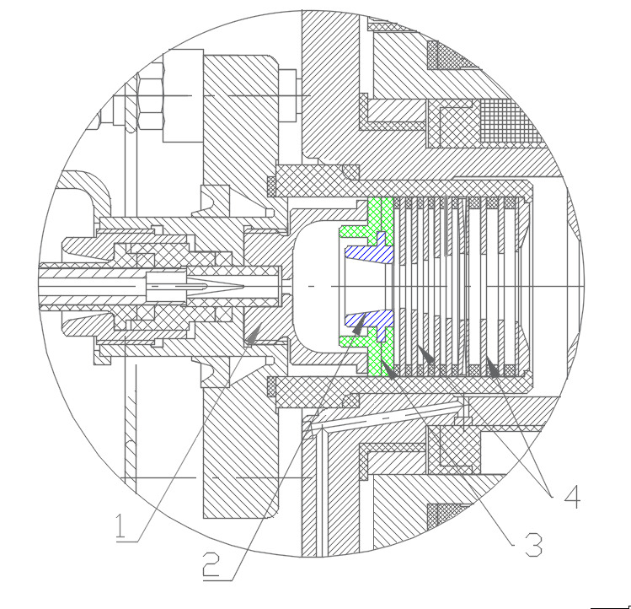
Модернизация дугоразрядных генераторов плазмы для создания плазменного эмиттера с рекордным извлеченным током ионного пучка до 175 А и длительностью импульса до 1 секунды
Институт ядерной физики им. Г.И. Будкера Сибирского отделения Российской академии наук
П.П. Дейчули, А.В. Бруль, Р.В. Вахрушев, Н.П. Дейчули, А.А. Иванов, Н.В. Ступишин
Дугоразрядные генераторы плазмы с холодным катодом применяются для создания плазменных эмиттеров атомарных инжекторов. Благодаря их компактности был реализован эмиттер с извлеченным током ионов до 175 А и длительностью импульса 30 мс методом сложения плазменных струй от 4-х генераторов. Однако срок службы таких генераторов и длительность импульса ограничены эрозией элементов дугового канала.
В данном исследовании выявлены и изучены разрушающие факторы, ограничивающие длительность импульса: накопление нераспыляемого шлака из триоксида молибдена, металлизация прикатодного изолятора, разрушение термостойкого изолятора, плавление тугоплавкого прикатодного электрода.
В ходе модернизации найдена специальная геометрия изолятора, эффективно подавляющая концентрацию катодных пятен в области его контакта с катодом. В приосевой области катодного изолятора вместо молибдена или вольфрама использована графитовая вставка. В результате удалось резко снизить эрозию, повысить длительность рабочего импульса генератора до 0.6-1 сек с ресурсом до 1 года.
Результаты данных исследований позволяют значительно упростить переход систем мощной атомарной инжекции, основанных на простых и компактных дугоразрядных источниках плазмы (ГДЛ, С-2W) в диапазон секундных импульсов.
Вариант модернизированного генератора плазмы. 1-молибденовый катод, 3-прикатодный изолятор, 2,4-тугоплавкие электроды дугового канала
Публикации: Дейчули П.П., Бруль А.В., Вахрушев Р.В., Дейчули Н.П., Иванов А.А., Ступишин Н.В., Колмогоров В.В. МОДЕРНИЗАЦИЯ ДУГОРАЗРЯДНОГО ГЕНЕРАТОРА ПЛАЗМЫ ДЛЯ МОЩНЫХ АТОМАРНЫХ ИНЖЕКТОРОВ СЕКУНДНОГО ДИАПАЗОНА. В книге: XLIX Международная звенигородская конференция по физике плазмы и управляемому термоядерному синтезу ICPAF-2022.

